Slide 1
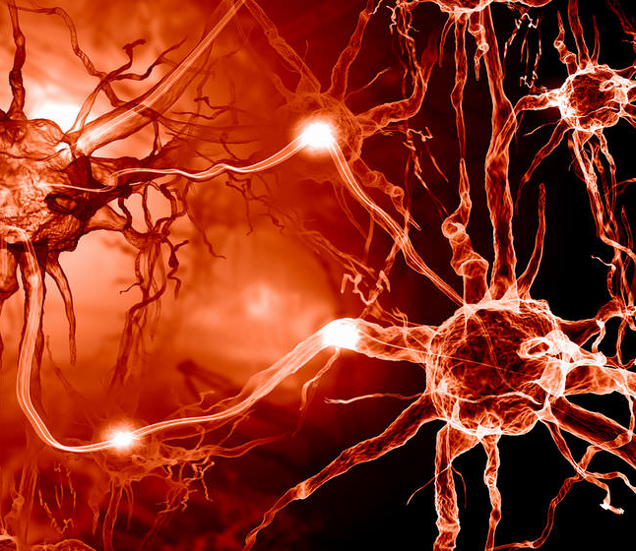
Zintuigen en impulsen
5.7 Biologie voor Jou
Leerjaar 1

Slide 2

Welkom
Herhalen
Uitleg
Zijn de leerdoelen gehaald?
Huiswerk
Wat gaan we doen?

Slide 3
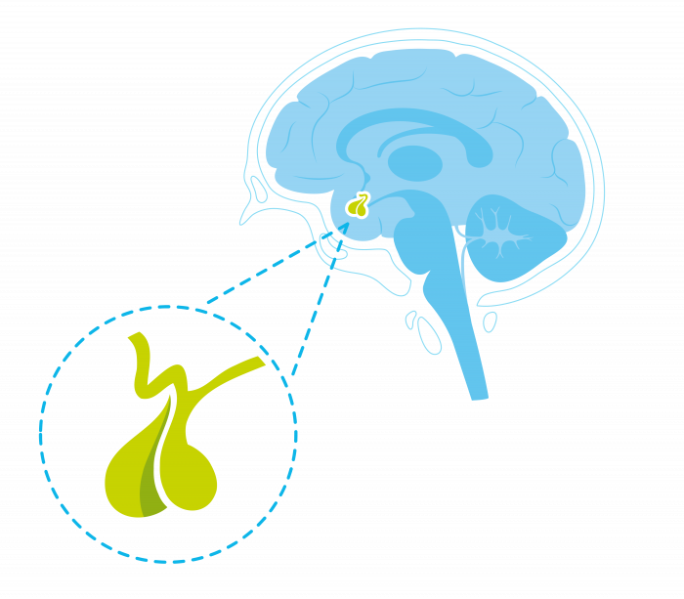
Herhalen
5.6 Regeling
- Je kunt benoemen wat terugkoppeling is en hiervan voorbeelden geven.
- Je kunt de werking van adrenaline, glucagon en insuline benoemen.

Slide 4
Leerdoelen
1. Je kunt uitleggen wanneer zintuigen prikkels omzetten in zenuwimpulsen.
2. Je kunt de bouw en functie van drie typen zenuwcellen
benoemen.

Slide 5
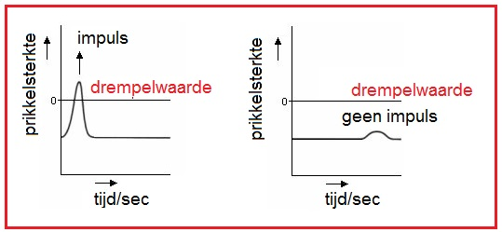
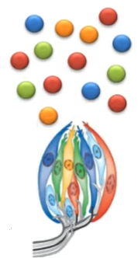
Het ontstaan van impulsen
Drempelwaarde: kleinste prikkelsterkte die een impuls veroorzaakt.
Smaakbolletjes
Verschillende zintuigcellen

Slide 6
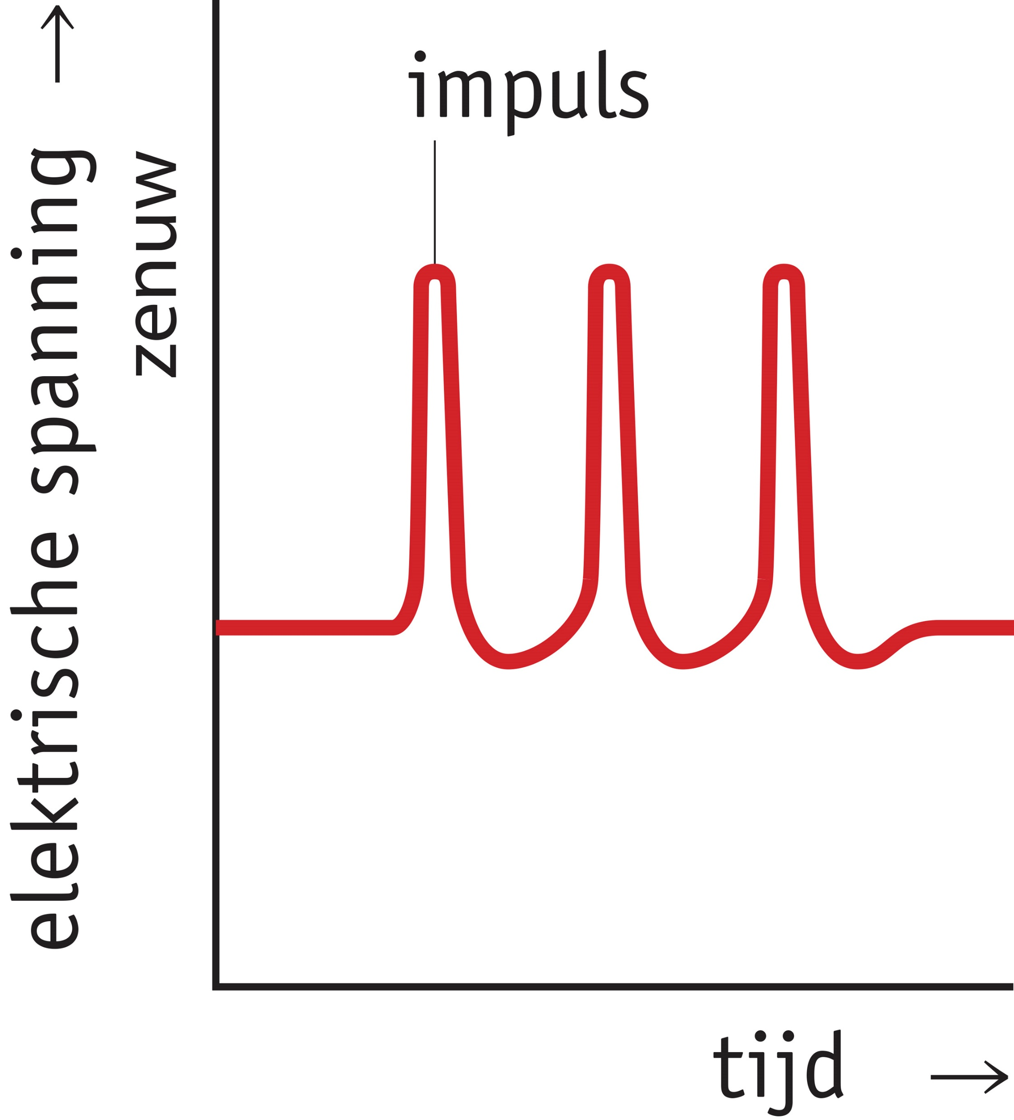
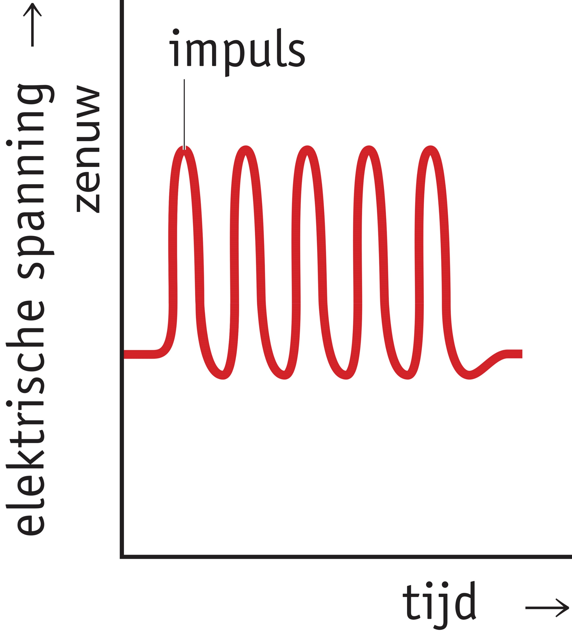
Sterkte prikkel
Frequentie:
Impulsfrequentie:
Hoe vaak iets gebeurd binnen een bepaalde tijd.
Aantal impulsen per seconden.
Sterkte van een prikkel wordt niet bepaald door de sterkte van een impuls, maar door..
- De impulsfrequentie, per seconde worden er meer impulsen gestuurd.
Zwakke prikkel
Sterke prikkel

Slide 7
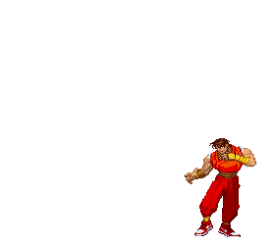
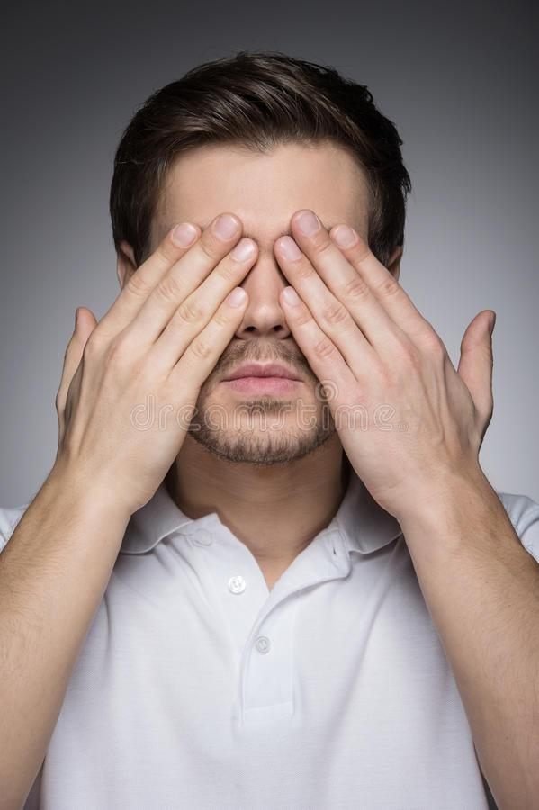
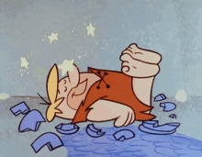
Adequate prikkel
Adequate prikkel: type prikkel waar een zintuigcel speciaal gevoelig voor is (lage drempelwaarde).
Niet-adequate prikkel: prikkel met een hoge drempelwaarde.

Slide 8


Gewenning

Slide 9
Leerdoelen
1. Je kunt uitleggen wanneer zintuigen prikkels omzetten in zenuwimpulsen.
2. Je kunt de bouw en functie van drie typen zenuwcellen
benoemen.

Slide 10



Huiswerk
LEREN HOOFDSTUK 4 EN 5.1 TM 5.6
VOORBEREIDEN ALLE LEERSTOF VOOR DE TOETSWEEK
ZIJN JE SAMENVATTINGEN IN ORDE?

